Slide 1
Progetto di Applicazioni e Giochi Multiplayer su Architettura Unity DOTS
Candidato:
Michele Righi
RELATORE:
DOTT. Paolo Bellavista
Correlatore:
DOTT. Andrea Garbugli
Notes:
Buongiorno, sono Michele Righi e la mia tesi riguarda la nuova architettura DOTS del motore di gioco Unity.
(click)

Slide 2
Introduzione
Notes:
Nell'ultimo decennio l'industria videoludica è cresciuta enormemente, a tal punto che i motori di gioco sono stati impiegati in ambiti sempre più variegati: dal cinema, all'ingegneria edile, alle simulazioni in realtà virtuale.
Molte società, fra cui Unity Technlogies che è il nostro caso di studio, avevano basato l'architettura del proprio motore su un modello non scalabile. Infatti, Unity è da anni conosciuto per essere di facile utilizzo e con interfacce user-friendly, ma non permette di creare giochi e applicazioni particolarmente complesse.
Dunque, dal 2018, gli sviluppatori Unity hanno iniziato una profonda ristrutturazione, modificando l'architettura su cui era basato il proprio motore di gioco.
(click)
In particolare, il vecchio modello era basato su componenti:
gli oggetti di scena erano GameObject, ai quali venivano allegati MonoBehaviour (ovvero dei componenti) per fargli fare qualcosa.
(click)

Slide 3
Introduzione
Nel 2018 Unity ha iniziato una profonda ristrutturazione del proprio motore di gioco.
Notes:
Nell'ultimo decennio l'industria videoludica è cresciuta enormemente, a tal punto che i motori di gioco sono stati impiegati in ambiti sempre più variegati: dal cinema, all'ingegneria edile, alle simulazioni in realtà virtuale.
Molte società, fra cui Unity Technlogies che è il nostro caso di studio, avevano basato l'architettura del proprio motore su un modello non scalabile. Infatti, Unity è da anni conosciuto per essere di facile utilizzo e con interfacce user-friendly, ma non permette di creare giochi e applicazioni particolarmente complesse.
Dunque, dal 2018, gli sviluppatori Unity hanno iniziato una profonda ristrutturazione, modificando l'architettura su cui era basato il proprio motore di gioco.
(click)
In particolare, il vecchio modello era basato su componenti:
gli oggetti di scena erano GameObject, ai quali venivano allegati MonoBehaviour (ovvero dei componenti) per fargli fare qualcosa.
(click)

Slide 4
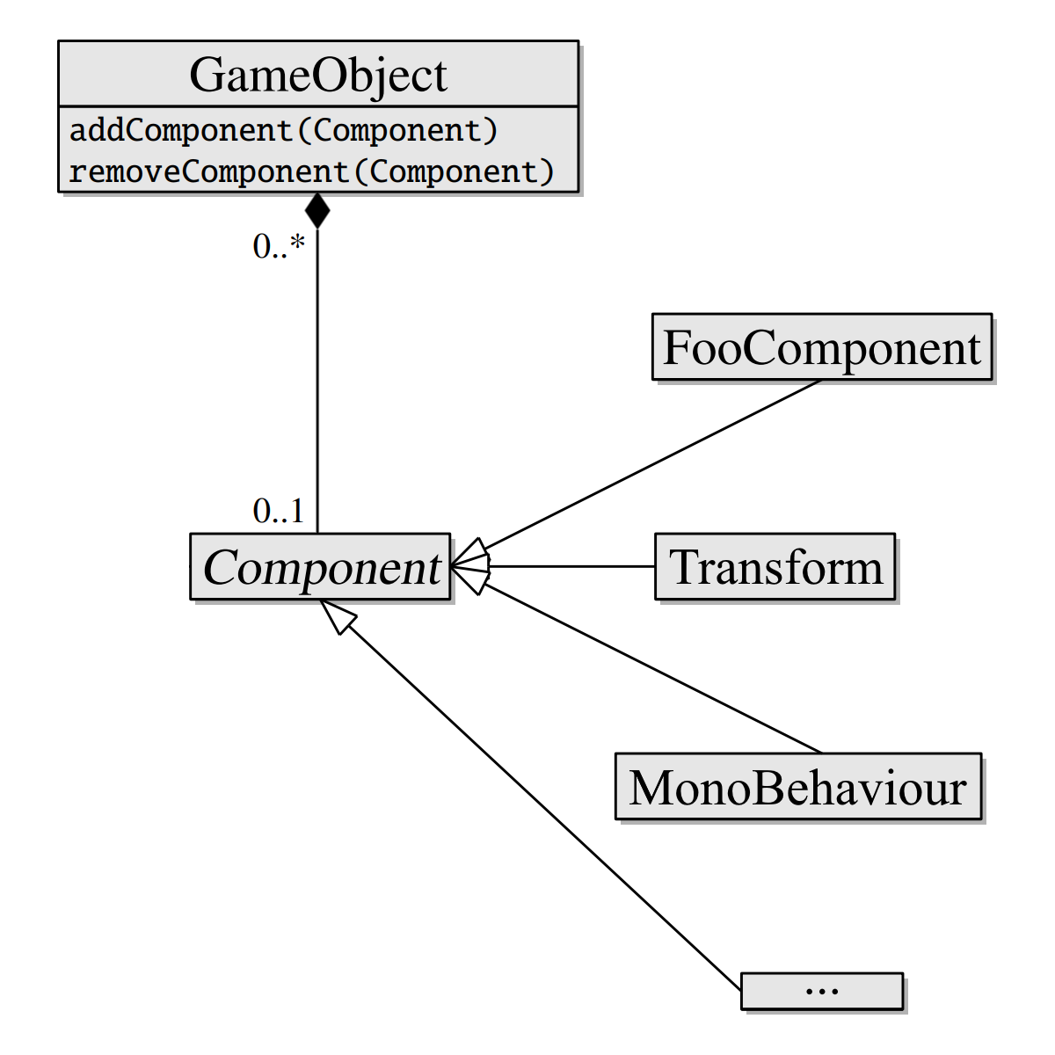
Introduzione
Nel 2018 Unity ha iniziato una profonda ristrutturazione del proprio motore di gioco.
Architettura classica limitata dal modello a componenti (GameObject e MonoBehaviour).
Unity: modello a componenti.
Notes:
Nell'ultimo decennio l'industria videoludica è cresciuta enormemente, a tal punto che i motori di gioco sono stati impiegati in ambiti sempre più variegati: dal cinema, all'ingegneria edile, alle simulazioni in realtà virtuale.
Molte società, fra cui Unity Technlogies che è il nostro caso di studio, avevano basato l'architettura del proprio motore su un modello non scalabile. Infatti, Unity è da anni conosciuto per essere di facile utilizzo e con interfacce user-friendly, ma non permette di creare giochi e applicazioni particolarmente complesse.
Dunque, dal 2018, gli sviluppatori Unity hanno iniziato una profonda ristrutturazione, modificando l'architettura su cui era basato il proprio motore di gioco.
(click)
In particolare, il vecchio modello era basato su componenti:
gli oggetti di scena erano GameObject, ai quali venivano allegati MonoBehaviour (ovvero dei componenti) per fargli fare qualcosa.
(click)

Slide 5
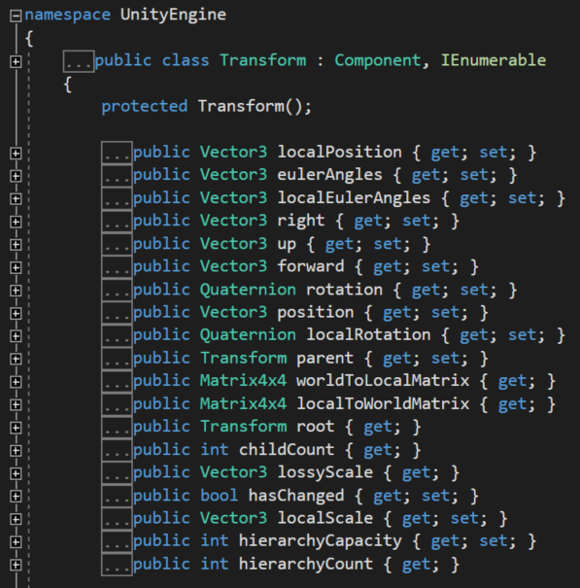
Introduzione
Nel 2018 Unity ha iniziato una profonda ristrutturazione del proprio motore di gioco.
Architettura classica limitata dal modello a componenti (GameObject e MonoBehaviour).
Overhead delle classi (sia GameObject che MonoBehaviour sono classi).
Unity: componente Transform.
Notes:
Essendo sia GameObject che MonoBehaviour delle classi, queste generavano overhead. Ad esempio, in Unity i GameObject devono sempre avere il componente Transform, che però contiene tantissime dichiarazioni la maggior parte delle quali raramente utilizziamo.
(click)

Slide 6
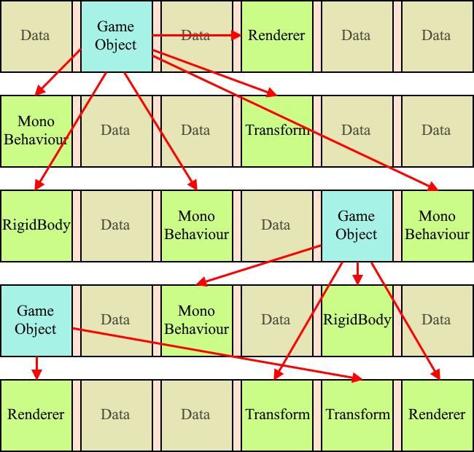
Introduzione
Nel 2018 Unity ha iniziato una profonda ristrutturazione del proprio motore di gioco.
Architettura classica limitata dal modello a componenti (GameObject e MonoBehaviour).
Overhead delle classi (sia GameObject che MonoBehaviour sono classi).
Dati sparpagliati in memoria, a causa dei riferimenti.
Dati sparpagliati in memoria.
Notes:
Inoltre, a causa dei riferimenti, i dati erano sparpagliati in memoria, rallentando di molto il caricamento di questi in cache.
(click)

Slide 7
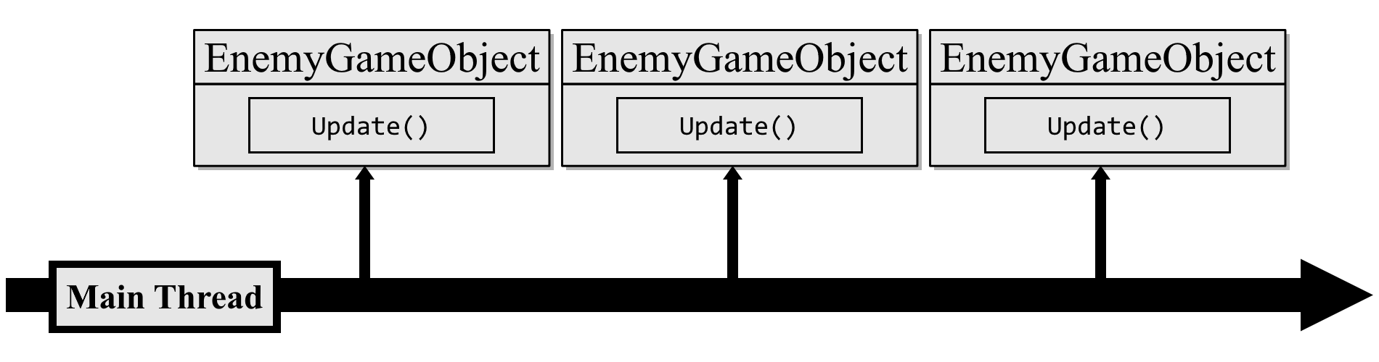
Introduzione
Nel 2018 Unity ha iniziato una profonda ristrutturazione del proprio motore di gioco.
Architettura classica limitata dal modello a componenti (GameObject e MonoBehaviour).
Overhead delle classi (sia GameObject che MonoBehaviour sono classi).
Dati sparpagliati in memoria, a causa dei riferimenti.
Core multipli della CPU non utilizzati.
Unity: esecuzione dei MonoBehaviour.
Notes:
Come se non bastasse, i MonoBehaviour non permettevano di sfruttare il multithreading nei processori moderni, in quanto eseguivano tutti in sequenza sul main thread.
(click)

Slide 8
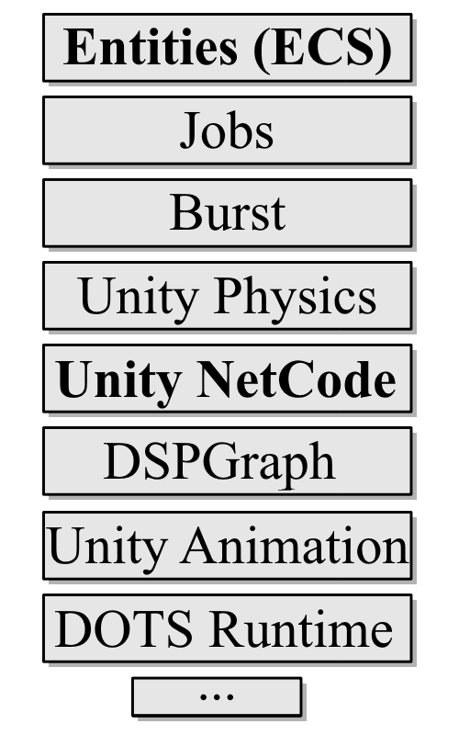
Introduzione
Nel 2018 Unity ha iniziato una profonda ristrutturazione del proprio motore di gioco.
Architettura classica limitata dal modello a componenti (GameObject e MonoBehaviour).
Overhead delle classi (sia GameObject che MonoBehaviour sono classi).
Dati sparpagliati in memoria, a causa dei riferimenti.
Core multipli della CPU non utilizzati.
Soluzione: Unity Data-Oriented Technology Stack (DOTS).
Unity: librerie DOTS.
Notes:
Per questi motivi, Unity ha deciso di ristrutturare il proprio motore di gioco, basandolo su un'architettura orientata ai dati, chiamata Data-Oriented Technology Stack (DOTS), che comprende i package mostrati sulla destra.
(click)

Slide 9
Argomenti principali
Entity Component System (ECS)
NetCode
Prototipi
Risultati sperimentali
Conclusioni
Notes:
Gli obbiettivi della tesi sono:
-analizzare i package principali di DOTS, ovvero Entities, che realizza la nuova architettura ECS orientata ai dati, e NetCode, che realizza il networking basato su ECS;
-dopodiché verranno mostrati i 2 prototipi che abbiamo realizzato: il primo consiste in un videogioco multigiocatore completo; il secondo ci è servito per eseguire uno stress test dell’architettura, da cui abbiamo ottenuto dei risultati sperimentali.
-Infine trarremo le relative conclusioni.
(click)

Slide 10

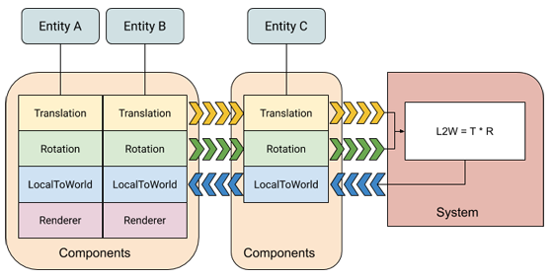
Entity Component System (ECS)
Entities.
Components.
Systems.
Esempio funzionamento ECS
Notes:
ECS è il modello su cui si basa la nuova architettura che, come dice il nome comprende 3 concetti fondamentali: entità, componenti e sistemi.
(click)

Slide 11
Entity Component System (ECS)
Le «cose» concrete che popolano il gioco a tempo di esecuzione. Sono paragonabili alle chiavi (ID numerici) di un database.
Entities.
Components.
Systems.
Esempio funzionamento ECS
Notes:
-le entità, sono le cose che esistono a runtime nell'applicazione (sono dei semplici ID numerici, infatti possiamo paragonarle alle chiavi delle tuple in un database);
(click)
-i componenti, sono i dati associati alle entità (non contengono alcun tipo di logica);
(click)
-i sistemi, realizzano il comportamento, accedendo ai componenti (da cui però sono separati).
Rispetto al modello a componenti, ECS è più efficiente in quanto i dati sono presenti solo nei componenti che, essendo strutture, possono essere immagazzinati in memoria all'interno di array, dunque sono facilmente serializzabili in cache.
(click)

Slide 12
Entity Component System (ECS)
Le «cose» concrete che popolano il gioco a tempo di esecuzione. Sono paragonabili alle chiavi (ID numerici) di un database.
Entities.
Components.
Systems.
I dati associati alle entità. Immagazzinano lo stato ma non contengono alcun tipo di logica. Sono paragonabili alle tuple di un database.
Esempio funzionamento ECS
Notes:
-le entità, sono le cose che esistono a runtime nell'applicazione (sono dei semplici ID numerici, infatti possiamo paragonarle alle chiavi delle tuple in un database);
(click)
-i componenti, sono i dati associati alle entità (non contengono alcun tipo di logica);
(click)
-i sistemi, realizzano il comportamento, accedendo ai componenti (da cui però sono separati).
Rispetto al modello a componenti, ECS è più efficiente in quanto i dati sono presenti solo nei componenti che, essendo strutture, possono essere immagazzinati in memoria all'interno di array, dunque sono facilmente serializzabili in cache.
(click)

Slide 13
Entity Component System (ECS)
Le «cose» concrete che popolano il gioco a tempo di esecuzione. Sono paragonabili alle chiavi (ID numerici) di un database.
Entities.
Components.
Systems.
I dati associati alle entità. Immagazzinano lo stato ma non contengono alcun tipo di logica. Sono paragonabili alle tuple di un database.
Permettono di realizzare il comportamento, modificando lo stato dei componenti. Sono paragonabili alle query di una database.
Esempio funzionamento ECS
Notes:
-le entità, sono le cose che esistono a runtime nell'applicazione (sono dei semplici ID numerici, infatti possiamo paragonarle alle chiavi delle tuple in un database);
(click)
-i componenti, sono i dati associati alle entità (non contengono alcun tipo di logica);
(click)
-i sistemi, realizzano il comportamento, accedendo ai componenti (da cui però sono separati).
Rispetto al modello a componenti, ECS è più efficiente in quanto i dati sono presenti solo nei componenti che, essendo strutture, possono essere immagazzinati in memoria all'interno di array, dunque sono facilmente serializzabili in cache.
(click)

Slide 14

NetCode
Notes:
NetCode realizza il modello di rete, basato su ECS.
(click)
In particolare, implementa un modello client/server con server autoritativo: ovvero la simulazione viene eseguita sia su client che su server, ma solo quella del server è sempre corretta. Il client aggiorna la propria per farla corrispondere a quella del server.
(click)

Slide 15
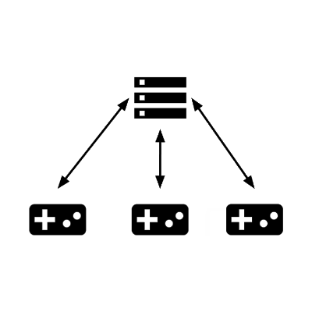
NetCode
Topologia di rete basata su un modello a client/server con server autoritativo.
Modello a server autoritativo
Notes:
NetCode realizza il modello di rete, basato su ECS.
(click)
In particolare, implementa un modello client/server con server autoritativo: ovvero la simulazione viene eseguita sia su client che su server, ma solo quella del server è sempre corretta. Il client aggiorna la propria per farla corrispondere a quella del server.
(click)

Slide 16
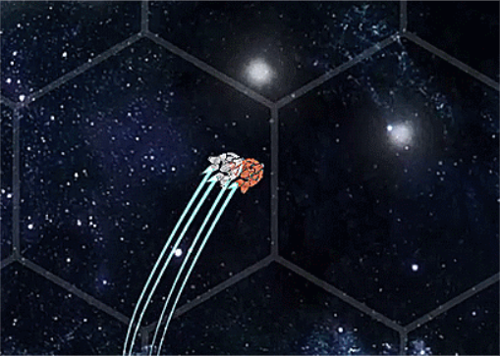
NetCode
Topologia di rete basata su un modello a client/server con server autoritativo.
Riduzione della latenza tramite l’utilizzo della predizione lato client.
Esempio predizione lato client (nave bianca).
Notes:
Inoltre, riduce la latenza in gioco grazie alla predizione lato client: quando il client riceve uno stato dal server, sa che è datato di un mezzo RTT. Dunque, lo simula internamente per un ulteriore un mezzo RTT o finché non riceve un nuovo aggiornamento. Così facendo, la simulazione presentata è un’approssimazione più veritiera di ciò che sta succedendo lato server.
(click)

Slide 17

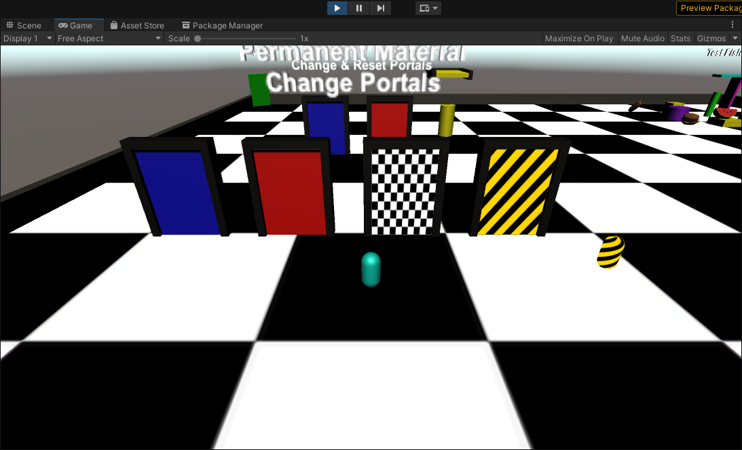
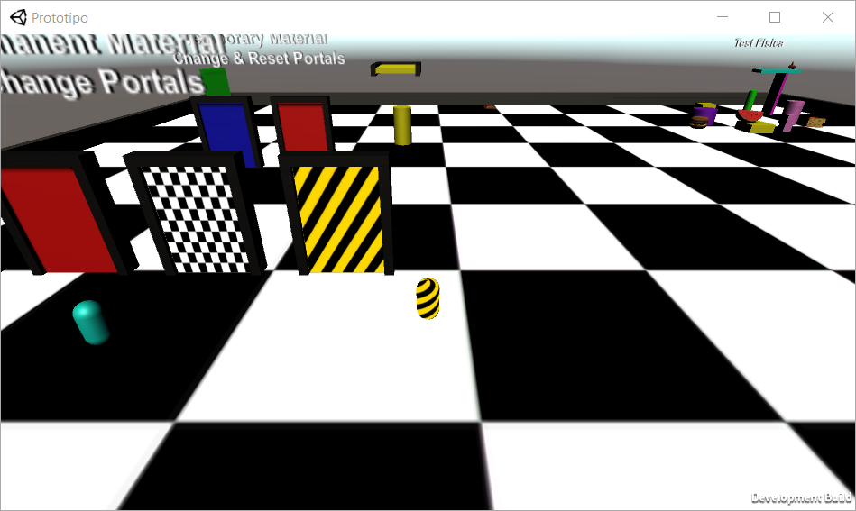
Prototipi
Prototipo 1: videogioco completo
Editor Unity
App Standalone
Notes:
Utilizzando il motore di gioco Unity, abbiamo realizzato i seguenti prototipi:
(click)
--- Prototipo1 ---------
Il primo è il più complesso: realizza un videogioco multiplayer completo, in cui ciascun giocatore controlla la propria capsula, muovendosi per la mappa e interagendo con gli oggetti di scena. È stato realizzato interamente sfruttando i package DOTS, in particolare:
(click)
Il package Entities ha permesso di realizzare l’architettura basata su ECS;
(click)
NetCode ha fornito il modello di networking definito nelle slide precedenti;
(click)
Physics ha permesso di realizzare la simulazione fisica;
(click)
Inoltre, abbiamo integrato alcune funzionalità di gameplay, fra cui dei portali cambia-colore, teletrasporti e degli oggetti raccoglibili (che assegnano punteggi differenti ai giocatori)
(click)

Slide 18
Prototipi
Prototipo 1: videogioco completo
Applicazione basata su architettura ECS, fornita dal package Entities.
Editor Unity
App Standalone
Notes:
Utilizzando il motore di gioco Unity, abbiamo realizzato i seguenti prototipi:
(click)
--- Prototipo1 ---------
Il primo è il più complesso: realizza un videogioco multiplayer completo, in cui ciascun giocatore controlla la propria capsula, muovendosi per la mappa e interagendo con gli oggetti di scena. È stato realizzato interamente sfruttando i package DOTS, in particolare:
(click)
Il package Entities ha permesso di realizzare l’architettura basata su ECS;
(click)
NetCode ha fornito il modello di networking definito nelle slide precedenti;
(click)
Physics ha permesso di realizzare la simulazione fisica;
(click)
Inoltre, abbiamo integrato alcune funzionalità di gameplay, fra cui dei portali cambia-colore, teletrasporti e degli oggetti raccoglibili (che assegnano punteggi differenti ai giocatori)
(click)

Slide 19
Prototipi
Prototipo 1: videogioco completo
Applicazione basata su architettura ECS, fornita dal package Entities.
Networking implementato tramite l’utilizzo del package NetCode.
Editor Unity
App Standalone
Notes:
Utilizzando il motore di gioco Unity, abbiamo realizzato i seguenti prototipi:
(click)
--- Prototipo1 ---------
Il primo è il più complesso: realizza un videogioco multiplayer completo, in cui ciascun giocatore controlla la propria capsula, muovendosi per la mappa e interagendo con gli oggetti di scena. È stato realizzato interamente sfruttando i package DOTS, in particolare:
(click)
Il package Entities ha permesso di realizzare l’architettura basata su ECS;
(click)
NetCode ha fornito il modello di networking definito nelle slide precedenti;
(click)
Physics ha permesso di realizzare la simulazione fisica;
(click)
Inoltre, abbiamo integrato alcune funzionalità di gameplay, fra cui dei portali cambia-colore, teletrasporti e degli oggetti raccoglibili (che assegnano punteggi differenti ai giocatori)
(click)

Slide 20
Prototipi
Prototipo 1: videogioco completo
Applicazione basata su architettura ECS, fornita dal package Entities.
Networking implementato tramite l’utilizzo del package NetCode.
Simulazione fisica realizzata utilizzando il package Physics.
Editor Unity
App Standalone
Notes:
Utilizzando il motore di gioco Unity, abbiamo realizzato i seguenti prototipi:
(click)
--- Prototipo1 ---------
Il primo è il più complesso: realizza un videogioco multiplayer completo, in cui ciascun giocatore controlla la propria capsula, muovendosi per la mappa e interagendo con gli oggetti di scena. È stato realizzato interamente sfruttando i package DOTS, in particolare:
(click)
Il package Entities ha permesso di realizzare l’architettura basata su ECS;
(click)
NetCode ha fornito il modello di networking definito nelle slide precedenti;
(click)
Physics ha permesso di realizzare la simulazione fisica;
(click)
Inoltre, abbiamo integrato alcune funzionalità di gameplay, fra cui dei portali cambia-colore, teletrasporti e degli oggetti raccoglibili (che assegnano punteggi differenti ai giocatori)
(click)

Slide 21
Prototipi
Prototipo 1: videogioco completo
Applicazione basata su architettura ECS, fornita dal package Entities.
Networking implementato tramite l’utilizzo del package NetCode.
Simulazione fisica realizzata utilizzando il package Physics.
Funzionalità realizzate: portali cambia colore, teletrasporti, raccolta oggetti.
Editor Unity
App Standalone
Notes:
Utilizzando il motore di gioco Unity, abbiamo realizzato i seguenti prototipi:
(click)
--- Prototipo1 ---------
Il primo è il più complesso: realizza un videogioco multiplayer completo, in cui ciascun giocatore controlla la propria capsula, muovendosi per la mappa e interagendo con gli oggetti di scena. È stato realizzato interamente sfruttando i package DOTS, in particolare:
(click)
Il package Entities ha permesso di realizzare l’architettura basata su ECS;
(click)
NetCode ha fornito il modello di networking definito nelle slide precedenti;
(click)
Physics ha permesso di realizzare la simulazione fisica;
(click)
Inoltre, abbiamo integrato alcune funzionalità di gameplay, fra cui dei portali cambia-colore, teletrasporti e degli oggetti raccoglibili (che assegnano punteggi differenti ai giocatori)
(click)

Slide 22
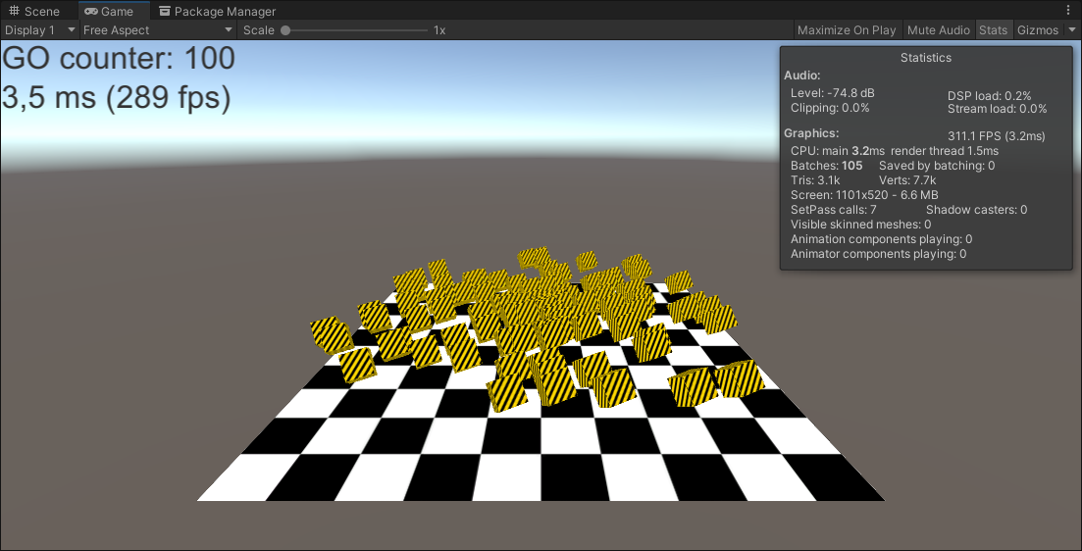
Prototipi
Prototipo 2: Stress Test
Prototipo per lo Stress Test (100 cubi).
Notes:
--- Prototipo2 ---------
Il secondo prototipo è più semplice e ci è servito per realizzare uno stress test della nuova architettura
(click)
In particolare vi sono dei cubi che vengono fatti ruotare.
(click)
L’implementazione della rotazione è stata realizzata in modi differenti:
(click)
-Architettura classica, basata su GameObject e MonoBehaviour, 100.000 istanze che eseguono in sequenza sul main thread;
-ECS «vanilla», ovvero entità, componenti e sistemi (il cui codice esegue sul main thread);
-ECS e Job, ovvero scaricando il lavoro del sistema su un worker thread singolo;
-ECS e Job paralleli, ovvero schedulando job multipli per essere eseguiti in parallelo sui core secondari della CPU;
-ECS e Job paralleli, compilati con Burst. Quest’ultimo è un package introdotto con DOTS, che permette di compilare il bytecode dei sorgenti C# in codice macchina altamente performante.

Slide 23
Prototipi
Prototipo 2: Stress Test
Piccola applicazione che genera un numero arbitrario di cubi che vengono poi fatti ruotare.
Prototipo per lo Stress Test (100 cubi).
Notes:
--- Prototipo2 ---------
Il secondo prototipo è più semplice e ci è servito per realizzare uno stress test della nuova architettura
(click)
In particolare vi sono dei cubi che vengono fatti ruotare.
(click)
L’implementazione della rotazione è stata realizzata in modi differenti:
(click)
-Architettura classica, basata su GameObject e MonoBehaviour, 100.000 istanze che eseguono in sequenza sul main thread;
-ECS «vanilla», ovvero entità, componenti e sistemi (il cui codice esegue sul main thread);
-ECS e Job, ovvero scaricando il lavoro del sistema su un worker thread singolo;
-ECS e Job paralleli, ovvero schedulando job multipli per essere eseguiti in parallelo sui core secondari della CPU;
-ECS e Job paralleli, compilati con Burst. Quest’ultimo è un package introdotto con DOTS, che permette di compilare il bytecode dei sorgenti C# in codice macchina altamente performante.

Slide 24
Prototipi
Prototipo 2: Stress Test
Piccola applicazione che genera un numero arbitrario di cubi che vengono poi fatti ruotare.
Rotazione dei cubi realizzata in modi differenti:
Prototipo per lo Stress Test (100 cubi).
Notes:
--- Prototipo2 ---------
Il secondo prototipo è più semplice e ci è servito per realizzare uno stress test della nuova architettura
(click)
In particolare vi sono dei cubi che vengono fatti ruotare.
(click)
L’implementazione della rotazione è stata realizzata in modi differenti:
(click)
-Architettura classica, basata su GameObject e MonoBehaviour, 100.000 istanze che eseguono in sequenza sul main thread;
-ECS «vanilla», ovvero entità, componenti e sistemi (il cui codice esegue sul main thread);
-ECS e Job, ovvero scaricando il lavoro del sistema su un worker thread singolo;
-ECS e Job paralleli, ovvero schedulando job multipli per essere eseguiti in parallelo sui core secondari della CPU;
-ECS e Job paralleli, compilati con Burst. Quest’ultimo è un package introdotto con DOTS, che permette di compilare il bytecode dei sorgenti C# in codice macchina altamente performante.

Slide 25
Prototipi
Prototipo 2: Stress Test
Piccola applicazione che genera un numero arbitrario di cubi che vengono poi fatti ruotare.
Rotazione dei cubi realizzata in modi differenti:
GameObject + MonoBehaviour (architettura classica).
ECS «vanilla».
ECS + Jobs.
ECS + Parallel Jobs.
ECS + Parallel Jobs + Burst.
Prototipo per lo Stress Test (100 cubi).
Notes:
--- Prototipo2 ---------
Il secondo prototipo è più semplice e ci è servito per realizzare uno stress test della nuova architettura
(click)
In particolare vi sono dei cubi che vengono fatti ruotare.
(click)
L’implementazione della rotazione è stata realizzata in modi differenti:
(click)
-Architettura classica, basata su GameObject e MonoBehaviour, 100.000 istanze che eseguono in sequenza sul main thread;
-ECS «vanilla», ovvero entità, componenti e sistemi (il cui codice esegue sul main thread);
-ECS e Job, ovvero scaricando il lavoro del sistema su un worker thread singolo;
-ECS e Job paralleli, ovvero schedulando job multipli per essere eseguiti in parallelo sui core secondari della CPU;
-ECS e Job paralleli, compilati con Burst. Quest’ultimo è un package introdotto con DOTS, che permette di compilare il bytecode dei sorgenti C# in codice macchina altamente performante.

Slide 26

Risultati Sperimentali
Notes:
I test sono stati eseguiti sull’hardware mostrato in questa slide, in particolare:
Processore Intel i7 con 4 core 8 processori logici e frequenza di clock di 2.80 GigaHertz.
(click)
I test sono stati eseguiti per ciascuna soluzione per un numero di cubi variabile in potenza di 10, fino a 1 milione.

Slide 27
Risultati Sperimentali
Lo sviluppo dei prototipi ed i relativi test sono stati eseguiti sulla seguente architettura hardware:
Processore Intel® CoreTM i7-7700HQ con 4 core (8 processori logici) e frequenza di clock pari a 2.80GHz.
Memoria RAM da 16GB.
Scheda video NVIDIA GeForce GTX 1060.
Sistema Operativo Microsoft Windows 10 Home, a 64 bit.
Notes:
I test sono stati eseguiti sull’hardware mostrato in questa slide, in particolare:
Processore Intel i7 con 4 core 8 processori logici e frequenza di clock di 2.80 GigaHertz.
(click)
I test sono stati eseguiti per ciascuna soluzione per un numero di cubi variabile in potenza di 10, fino a 1 milione.

Slide 28
Risultati Sperimentali
Lo sviluppo dei prototipi ed i relativi test sono stati eseguiti sulla seguente architettura hardware:
Processore Intel® CoreTM i7-7700HQ con 4 core (8 processori logici) e frequenza di clock pari a 2.80GHz.
Memoria RAM da 16GB.
Scheda video NVIDIA GeForce GTX 1060.
Sistema Operativo Microsoft Windows 10 Home, a 64 bit.
I test sono stati eseguiti, per ciascuna soluzione, su 10, 100, 1.000, 10.000, 100.000 e 1.000.000 di cubi.
Notes:
I test sono stati eseguiti sull’hardware mostrato in questa slide, in particolare:
Processore Intel i7 con 4 core 8 processori logici e frequenza di clock di 2.80 GigaHertz.
(click)
I test sono stati eseguiti per ciascuna soluzione per un numero di cubi variabile in potenza di 10, fino a 1 milione.

Slide 29
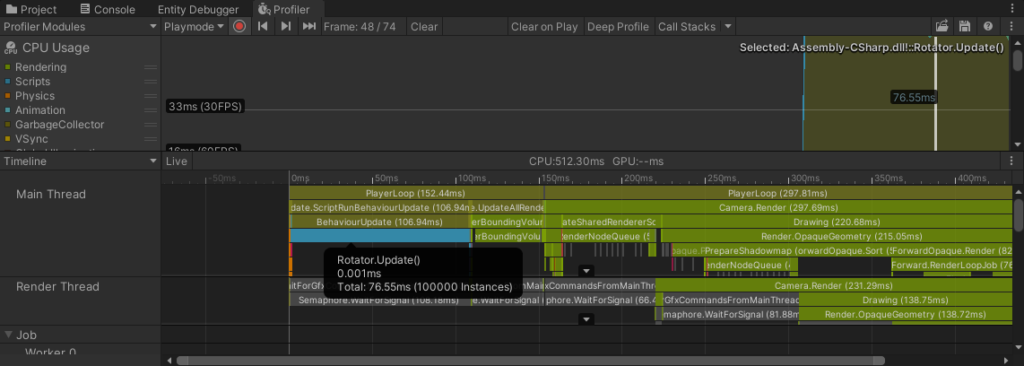
Risultati Sperimentali
Rotazione di 100.000 GameObject, tramite MonoBehaviour:
FPS | ~2,5
ms Rotator | ~77
ms totali CPU | ~430
Notes:
Prendendo l’esempio della rotazione con 100.000 cubi, dal profiler Unity abbiamo ricavato che:
(click)
-l’architettura classica impiega circa 77 millisecondi per ruotare tutti i cubi, utilizzando 100.000 istanze del MonoBehaviour che realizza la rotazione, con un risultato di 2,5 FPS;
(click)
-l’architettura che sfrutta i package DOTS impiega invece circa 9 millisecondi, utilizzando solo 8 istanze per thread. Queste, essendo eseguite in parallelo, non si sommano, ottenendo un risultato di 25,2 FPS.
Abbiamo un miglioramento di circa 10 volte superiore.
(click)

Slide 30
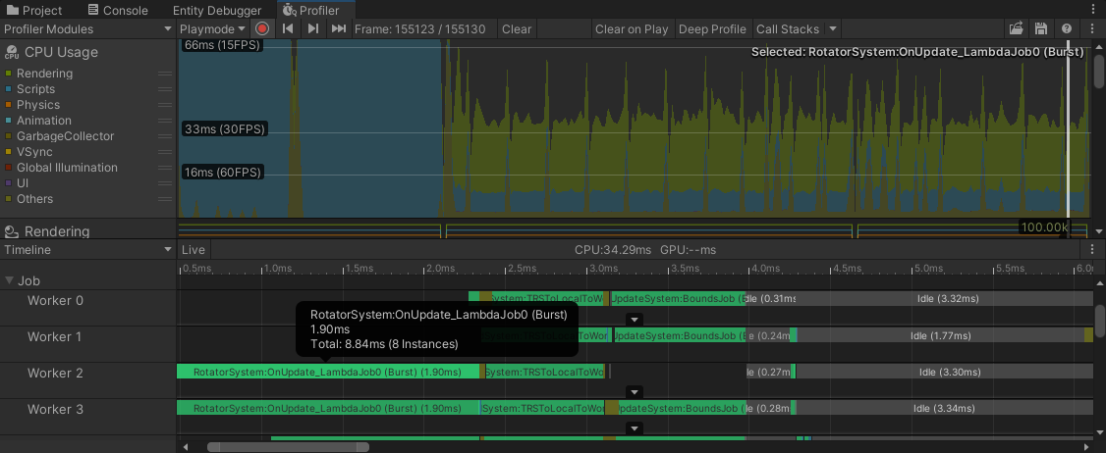
Risultati Sperimentali
Rotazione di 100.000 GameObject, tramite MonoBehaviour:
FPS | ~2,5
ms Rotator | ~77
ms totali CPU | ~430
Rotazione di 100.000 entità utilizzando ECS + Jobs + Burst:
FPS | ~25,2
ms Rotator | ~8,84
ms totali CPU | ~39,8
Notes:
Prendendo l’esempio della rotazione con 100.000 cubi, dal profiler Unity abbiamo ricavato che:
(click)
-l’architettura classica impiega circa 77 millisecondi per ruotare tutti i cubi, utilizzando 100.000 istanze del MonoBehaviour che realizza la rotazione, con un risultato di 2,5 FPS;
(click)
-l’architettura che sfrutta i package DOTS impiega invece circa 9 millisecondi, utilizzando solo 8 istanze per thread. Queste, essendo eseguite in parallelo, non si sommano, ottenendo un risultato di 25,2 FPS.
Abbiamo un miglioramento di circa 10 volte superiore.
(click)

Slide 31
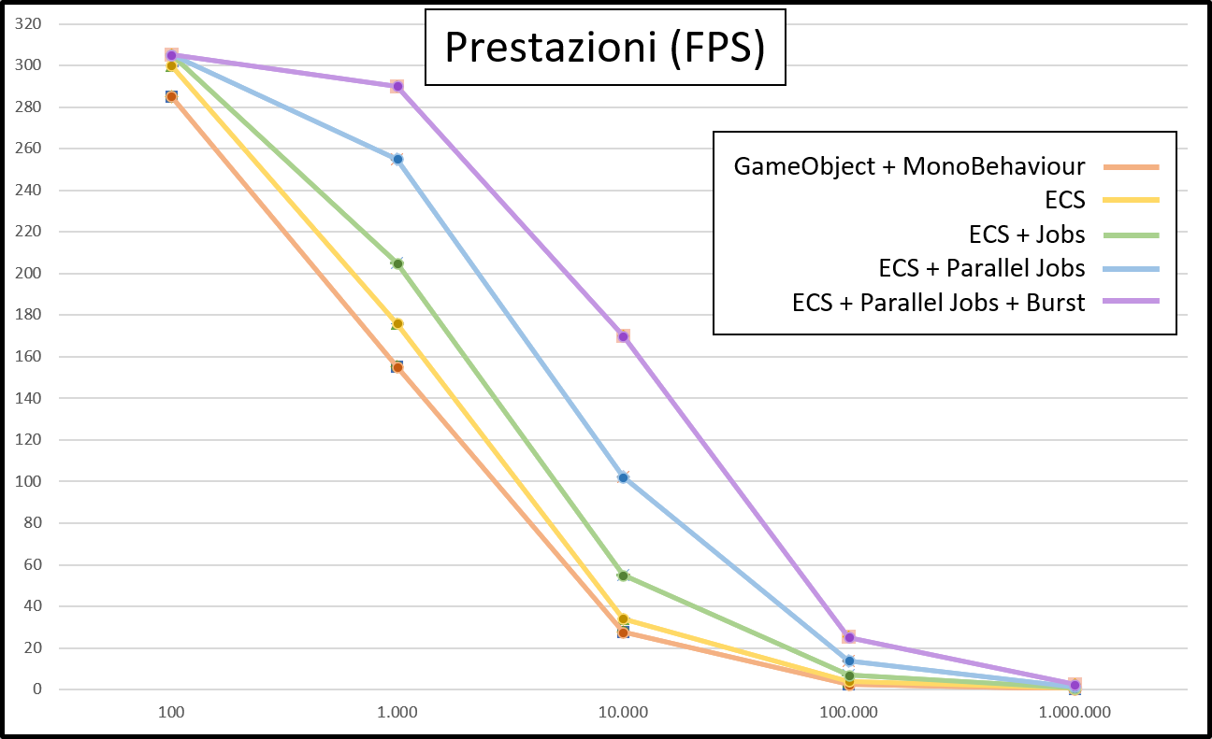
Risultati Sperimentali
FPS
Numero di cubi fatti ruotare
Notes:
Il grafico mostra la differenza di FPS rispetto al numero di cubi fatti ruotare, fra le varie implementazioni:
(click)
Dal grafico possiamo notare che l’utilizzo di ECS porti ad un miglioramento di prestazioni rispetto all’architettura classica. Inoltre, il divario fra le due architetture cresce all’aumentare di cubi creati, soprattutto nel caso in cui utilizziamo ECS in combinazione con gli altri package.

Slide 32
Risultati Sperimentali
Il grafico mostra le differenza di FPS fra le varie implementazioni.
FPS
Numero di cubi fatti ruotare
Notes:
Il grafico mostra la differenza di FPS rispetto al numero di cubi fatti ruotare, fra le varie implementazioni:
(click)
Dal grafico possiamo notare che l’utilizzo di ECS porti ad un miglioramento di prestazioni rispetto all’architettura classica. Inoltre, il divario fra le due architetture cresce all’aumentare di cubi creati, soprattutto nel caso in cui utilizziamo ECS in combinazione con gli altri package.

Slide 33
Risultati Sperimentali
Il grafico mostra le differenza di FPS fra le varie implementazioni.
ECS e l’utilizzo dei package DOTS portano ad un miglioramento di prestazioni, rispetto all’architettura classica basata su GameObject.
FPS
Numero di cubi fatti ruotare
Notes:
Il grafico mostra la differenza di FPS rispetto al numero di cubi fatti ruotare, fra le varie implementazioni:
(click)
Dal grafico possiamo notare che l’utilizzo di ECS porti ad un miglioramento di prestazioni rispetto all’architettura classica. Inoltre, il divario fra le due architetture cresce all’aumentare di cubi creati, soprattutto nel caso in cui utilizziamo ECS in combinazione con gli altri package.

Slide 34

Conclusioni
PRO
CONTRO
Notes:
Con lo sviluppo dei prototipi, abbiamo potuto ricavare le seguenti conclusioni riguardo l’architettura DOTS
(click)
--- PRO -----
Come vantaggi:
(click)
ECS permette di ottenere separazione delle competenze e modularità nel codice, cosa che con MonoBehaviour non c’era, in quanto era tutto ammassato in un unico file.
(click)
Ciò rende anche il codice particolarmente leggibile e riutilizzabile.
(click)
Il layout dei dati permette un uso efficiente delle risorse, specialmente i core aggiunti dei processori e le cache (in particolare quelle di primo livello).
(click)
Come conseguenza si ottiene una riduzione dei consumi
(click)
Il modello di rete implementato di default con NetCode presenta una latenza minima.
(click)
--- CONTRO -----
Tuttavia ci sono anche degli aspetti negativi, fra cui:
(click)
È tutt’oggi in fase di sviluppo, dunque non è stabile al 100%
(click)
I package saranno soggetti a possibili cambiamenti.
(click)
Parti delle funzionalità quali ad esempio le interfacce utente, non sono ancora supportate dal sistema di conversione DOTS.
(click)

Slide 35
Conclusioni
PRO
CONTRO
Separazione logica dei dati e del comportamento.
Notes:
Con lo sviluppo dei prototipi, abbiamo potuto ricavare le seguenti conclusioni riguardo l’architettura DOTS
(click)
--- PRO -----
Come vantaggi:
(click)
ECS permette di ottenere separazione delle competenze e modularità nel codice, cosa che con MonoBehaviour non c’era, in quanto era tutto ammassato in un unico file.
(click)
Ciò rende anche il codice particolarmente leggibile e riutilizzabile.
(click)
Il layout dei dati permette un uso efficiente delle risorse, specialmente i core aggiunti dei processori e le cache (in particolare quelle di primo livello).
(click)
Come conseguenza si ottiene una riduzione dei consumi
(click)
Il modello di rete implementato di default con NetCode presenta una latenza minima.
(click)
--- CONTRO -----
Tuttavia ci sono anche degli aspetti negativi, fra cui:
(click)
È tutt’oggi in fase di sviluppo, dunque non è stabile al 100%
(click)
I package saranno soggetti a possibili cambiamenti.
(click)
Parti delle funzionalità quali ad esempio le interfacce utente, non sono ancora supportate dal sistema di conversione DOTS.
(click)

Slide 36
Conclusioni
PRO
CONTRO
Separazione logica dei dati e del comportamento.
Codice altamente leggibile e riutilizzabile.
Notes:
Con lo sviluppo dei prototipi, abbiamo potuto ricavare le seguenti conclusioni riguardo l’architettura DOTS
(click)
--- PRO -----
Come vantaggi:
(click)
ECS permette di ottenere separazione delle competenze e modularità nel codice, cosa che con MonoBehaviour non c’era, in quanto era tutto ammassato in un unico file.
(click)
Ciò rende anche il codice particolarmente leggibile e riutilizzabile.
(click)
Il layout dei dati permette un uso efficiente delle risorse, specialmente i core aggiunti dei processori e le cache (in particolare quelle di primo livello).
(click)
Come conseguenza si ottiene una riduzione dei consumi
(click)
Il modello di rete implementato di default con NetCode presenta una latenza minima.
(click)
--- CONTRO -----
Tuttavia ci sono anche degli aspetti negativi, fra cui:
(click)
È tutt’oggi in fase di sviluppo, dunque non è stabile al 100%
(click)
I package saranno soggetti a possibili cambiamenti.
(click)
Parti delle funzionalità quali ad esempio le interfacce utente, non sono ancora supportate dal sistema di conversione DOTS.
(click)

Slide 37
Conclusioni
PRO
CONTRO
Separazione logica dei dati e del comportamento.
Codice altamente leggibile e riutilizzabile.
Uso massimizzato delle risorse, soprattutto CPU e cache, grazie al layout dei dati.
Notes:
Con lo sviluppo dei prototipi, abbiamo potuto ricavare le seguenti conclusioni riguardo l’architettura DOTS
(click)
--- PRO -----
Come vantaggi:
(click)
ECS permette di ottenere separazione delle competenze e modularità nel codice, cosa che con MonoBehaviour non c’era, in quanto era tutto ammassato in un unico file.
(click)
Ciò rende anche il codice particolarmente leggibile e riutilizzabile.
(click)
Il layout dei dati permette un uso efficiente delle risorse, specialmente i core aggiunti dei processori e le cache (in particolare quelle di primo livello).
(click)
Come conseguenza si ottiene una riduzione dei consumi
(click)
Il modello di rete implementato di default con NetCode presenta una latenza minima.
(click)
--- CONTRO -----
Tuttavia ci sono anche degli aspetti negativi, fra cui:
(click)
È tutt’oggi in fase di sviluppo, dunque non è stabile al 100%
(click)
I package saranno soggetti a possibili cambiamenti.
(click)
Parti delle funzionalità quali ad esempio le interfacce utente, non sono ancora supportate dal sistema di conversione DOTS.
(click)

Slide 38
Conclusioni
PRO
CONTRO
Separazione logica dei dati e del comportamento.
Codice altamente leggibile e riutilizzabile.
Uso massimizzato delle risorse, soprattutto CPU e cache, grazie al layout dei dati.
Riduzione dei consumi (maggiore durata della batteria).
Notes:
Con lo sviluppo dei prototipi, abbiamo potuto ricavare le seguenti conclusioni riguardo l’architettura DOTS
(click)
--- PRO -----
Come vantaggi:
(click)
ECS permette di ottenere separazione delle competenze e modularità nel codice, cosa che con MonoBehaviour non c’era, in quanto era tutto ammassato in un unico file.
(click)
Ciò rende anche il codice particolarmente leggibile e riutilizzabile.
(click)
Il layout dei dati permette un uso efficiente delle risorse, specialmente i core aggiunti dei processori e le cache (in particolare quelle di primo livello).
(click)
Come conseguenza si ottiene una riduzione dei consumi
(click)
Il modello di rete implementato di default con NetCode presenta una latenza minima.
(click)
--- CONTRO -----
Tuttavia ci sono anche degli aspetti negativi, fra cui:
(click)
È tutt’oggi in fase di sviluppo, dunque non è stabile al 100%
(click)
I package saranno soggetti a possibili cambiamenti.
(click)
Parti delle funzionalità quali ad esempio le interfacce utente, non sono ancora supportate dal sistema di conversione DOTS.
(click)

Slide 39
Conclusioni
PRO
CONTRO
Separazione logica dei dati e del comportamento.
Codice altamente leggibile e riutilizzabile.
Uso massimizzato delle risorse, soprattutto CPU e cache, grazie al layout dei dati.
Riduzione dei consumi (maggiore durata della batteria).
Modello di rete con latenza minima.
Notes:
Con lo sviluppo dei prototipi, abbiamo potuto ricavare le seguenti conclusioni riguardo l’architettura DOTS
(click)
--- PRO -----
Come vantaggi:
(click)
ECS permette di ottenere separazione delle competenze e modularità nel codice, cosa che con MonoBehaviour non c’era, in quanto era tutto ammassato in un unico file.
(click)
Ciò rende anche il codice particolarmente leggibile e riutilizzabile.
(click)
Il layout dei dati permette un uso efficiente delle risorse, specialmente i core aggiunti dei processori e le cache (in particolare quelle di primo livello).
(click)
Come conseguenza si ottiene una riduzione dei consumi
(click)
Il modello di rete implementato di default con NetCode presenta una latenza minima.
(click)
--- CONTRO -----
Tuttavia ci sono anche degli aspetti negativi, fra cui:
(click)
È tutt’oggi in fase di sviluppo, dunque non è stabile al 100%
(click)
I package saranno soggetti a possibili cambiamenti.
(click)
Parti delle funzionalità quali ad esempio le interfacce utente, non sono ancora supportate dal sistema di conversione DOTS.
(click)

Slide 40
Conclusioni
PRO
CONTRO
Separazione logica dei dati e del comportamento.
Codice altamente leggibile e riutilizzabile.
Uso massimizzato delle risorse, soprattutto CPU e cache, grazie al layout dei dati.
Riduzione dei consumi (maggiore durata della batteria).
Modello di rete con latenza minima.
Ancora in fase di sviluppo.
Notes:
Con lo sviluppo dei prototipi, abbiamo potuto ricavare le seguenti conclusioni riguardo l’architettura DOTS
(click)
--- PRO -----
Come vantaggi:
(click)
ECS permette di ottenere separazione delle competenze e modularità nel codice, cosa che con MonoBehaviour non c’era, in quanto era tutto ammassato in un unico file.
(click)
Ciò rende anche il codice particolarmente leggibile e riutilizzabile.
(click)
Il layout dei dati permette un uso efficiente delle risorse, specialmente i core aggiunti dei processori e le cache (in particolare quelle di primo livello).
(click)
Come conseguenza si ottiene una riduzione dei consumi
(click)
Il modello di rete implementato di default con NetCode presenta una latenza minima.
(click)
--- CONTRO -----
Tuttavia ci sono anche degli aspetti negativi, fra cui:
(click)
È tutt’oggi in fase di sviluppo, dunque non è stabile al 100%
(click)
I package saranno soggetti a possibili cambiamenti.
(click)
Parti delle funzionalità quali ad esempio le interfacce utente, non sono ancora supportate dal sistema di conversione DOTS.
(click)

Slide 41
Conclusioni
PRO
CONTRO
Separazione logica dei dati e del comportamento.
Codice altamente leggibile e riutilizzabile.
Uso massimizzato delle risorse, soprattutto CPU e cache, grazie al layout dei dati.
Riduzione dei consumi (maggiore durata della batteria).
Modello di rete con latenza minima.
Ancora in fase di sviluppo.
I package saranno soggetti a possibili cambiamenti dal calibro differente.
Notes:
Con lo sviluppo dei prototipi, abbiamo potuto ricavare le seguenti conclusioni riguardo l’architettura DOTS
(click)
--- PRO -----
Come vantaggi:
(click)
ECS permette di ottenere separazione delle competenze e modularità nel codice, cosa che con MonoBehaviour non c’era, in quanto era tutto ammassato in un unico file.
(click)
Ciò rende anche il codice particolarmente leggibile e riutilizzabile.
(click)
Il layout dei dati permette un uso efficiente delle risorse, specialmente i core aggiunti dei processori e le cache (in particolare quelle di primo livello).
(click)
Come conseguenza si ottiene una riduzione dei consumi
(click)
Il modello di rete implementato di default con NetCode presenta una latenza minima.
(click)
--- CONTRO -----
Tuttavia ci sono anche degli aspetti negativi, fra cui:
(click)
È tutt’oggi in fase di sviluppo, dunque non è stabile al 100%
(click)
I package saranno soggetti a possibili cambiamenti.
(click)
Parti delle funzionalità quali ad esempio le interfacce utente, non sono ancora supportate dal sistema di conversione DOTS.
(click)

Slide 42
Conclusioni
PRO
CONTRO
Separazione logica dei dati e del comportamento.
Codice altamente leggibile e riutilizzabile.
Uso massimizzato delle risorse, soprattutto CPU e cache, grazie al layout dei dati.
Riduzione dei consumi (maggiore durata della batteria).
Modello di rete con latenza minima.
Ancora in fase di sviluppo.
I package saranno soggetti a possibili cambiamenti dal calibro differente.
Parti delle funzionalità presenti nell’architettura classica non ancora supportate.
Notes:
Con lo sviluppo dei prototipi, abbiamo potuto ricavare le seguenti conclusioni riguardo l’architettura DOTS
(click)
--- PRO -----
Come vantaggi:
(click)
ECS permette di ottenere separazione delle competenze e modularità nel codice, cosa che con MonoBehaviour non c’era, in quanto era tutto ammassato in un unico file.
(click)
Ciò rende anche il codice particolarmente leggibile e riutilizzabile.
(click)
Il layout dei dati permette un uso efficiente delle risorse, specialmente i core aggiunti dei processori e le cache (in particolare quelle di primo livello).
(click)
Come conseguenza si ottiene una riduzione dei consumi
(click)
Il modello di rete implementato di default con NetCode presenta una latenza minima.
(click)
--- CONTRO -----
Tuttavia ci sono anche degli aspetti negativi, fra cui:
(click)
È tutt’oggi in fase di sviluppo, dunque non è stabile al 100%
(click)
I package saranno soggetti a possibili cambiamenti.
(click)
Parti delle funzionalità quali ad esempio le interfacce utente, non sono ancora supportate dal sistema di conversione DOTS.
(click)

Slide 43
Conclusioni
SVILUPPI FUTURI DOTS
POSSIBILI SVILUPPI FUTURI PROTOTIPO
Notes:
--- Sviluppi futuri DOTS -------
Come sviluppi futuri, riguardo all’architettura DOTS possiamo aspettarci:
(click)
Lo sviluppo dei package fino al raggiungimento di una release ufficiale e stabile.
(click)
L’estensione del supporto alla conversione, aggiungendo tutte le funzionalità già presenti nell’architettura classica.
(click)
La riduzione del codice necessario per implementare NetCode, che per ora è un po’ dispendioso. Questo è uno degli obbiettivi generali di Unity, in quanto è sempre stato un motore di gioco dal facile utilizzo e con interfacce molto semplici. A tal proposito sono già stati implementati dei meccanismi per realizzare la generazione automatica di codice.
(click)
Aggiunta di strumenti per l’analisi, ad esempio per l’analisi del traffico in rete e gli effetti della predizione. Per ora esiste solo un prototipo browser-based.
(click)
--- Sviluppi futuri prototipo -------

Slide 44
Conclusioni
SVILUPPI FUTURI DOTS
POSSIBILI SVILUPPI FUTURI PROTOTIPO
Release ufficiale di DOTS.
Notes:
--- Sviluppi futuri DOTS -------
Come sviluppi futuri, riguardo all’architettura DOTS possiamo aspettarci:
(click)
Lo sviluppo dei package fino al raggiungimento di una release ufficiale e stabile.
(click)
L’estensione del supporto alla conversione, aggiungendo tutte le funzionalità già presenti nell’architettura classica.
(click)
La riduzione del codice necessario per implementare NetCode, che per ora è un po’ dispendioso. Questo è uno degli obbiettivi generali di Unity, in quanto è sempre stato un motore di gioco dal facile utilizzo e con interfacce molto semplici. A tal proposito sono già stati implementati dei meccanismi per realizzare la generazione automatica di codice.
(click)
Aggiunta di strumenti per l’analisi, ad esempio per l’analisi del traffico in rete e gli effetti della predizione. Per ora esiste solo un prototipo browser-based.
(click)
--- Sviluppi futuri prototipo -------

Slide 45
Conclusioni
SVILUPPI FUTURI DOTS
POSSIBILI SVILUPPI FUTURI PROTOTIPO
Release ufficiale di DOTS.
Estensione del supporto alla conversione.
Notes:
--- Sviluppi futuri DOTS -------
Come sviluppi futuri, riguardo all’architettura DOTS possiamo aspettarci:
(click)
Lo sviluppo dei package fino al raggiungimento di una release ufficiale e stabile.
(click)
L’estensione del supporto alla conversione, aggiungendo tutte le funzionalità già presenti nell’architettura classica.
(click)
La riduzione del codice necessario per implementare NetCode, che per ora è un po’ dispendioso. Questo è uno degli obbiettivi generali di Unity, in quanto è sempre stato un motore di gioco dal facile utilizzo e con interfacce molto semplici. A tal proposito sono già stati implementati dei meccanismi per realizzare la generazione automatica di codice.
(click)
Aggiunta di strumenti per l’analisi, ad esempio per l’analisi del traffico in rete e gli effetti della predizione. Per ora esiste solo un prototipo browser-based.
(click)
--- Sviluppi futuri prototipo -------

Slide 46
Conclusioni
SVILUPPI FUTURI DOTS
POSSIBILI SVILUPPI FUTURI PROTOTIPO
Release ufficiale di DOTS.
Estensione del supporto alla conversione.
Riduzione del codice necessario per implementare il flusso di esecuzione di NetCode.
Notes:
--- Sviluppi futuri DOTS -------
Come sviluppi futuri, riguardo all’architettura DOTS possiamo aspettarci:
(click)
Lo sviluppo dei package fino al raggiungimento di una release ufficiale e stabile.
(click)
L’estensione del supporto alla conversione, aggiungendo tutte le funzionalità già presenti nell’architettura classica.
(click)
La riduzione del codice necessario per implementare NetCode, che per ora è un po’ dispendioso. Questo è uno degli obbiettivi generali di Unity, in quanto è sempre stato un motore di gioco dal facile utilizzo e con interfacce molto semplici. A tal proposito sono già stati implementati dei meccanismi per realizzare la generazione automatica di codice.
(click)
Aggiunta di strumenti per l’analisi, ad esempio per l’analisi del traffico in rete e gli effetti della predizione. Per ora esiste solo un prototipo browser-based.
(click)
--- Sviluppi futuri prototipo -------

Slide 47
Conclusioni
SVILUPPI FUTURI DOTS
POSSIBILI SVILUPPI FUTURI PROTOTIPO
Release ufficiale di DOTS.
Estensione del supporto alla conversione.
Riduzione del codice necessario per implementare il flusso di esecuzione di NetCode.
Aggiunta di ulteriori interfacce utili per l’analisi.
Notes:
--- Sviluppi futuri DOTS -------
Come sviluppi futuri, riguardo all’architettura DOTS possiamo aspettarci:
(click)
Lo sviluppo dei package fino al raggiungimento di una release ufficiale e stabile.
(click)
L’estensione del supporto alla conversione, aggiungendo tutte le funzionalità già presenti nell’architettura classica.
(click)
La riduzione del codice necessario per implementare NetCode, che per ora è un po’ dispendioso. Questo è uno degli obbiettivi generali di Unity, in quanto è sempre stato un motore di gioco dal facile utilizzo e con interfacce molto semplici. A tal proposito sono già stati implementati dei meccanismi per realizzare la generazione automatica di codice.
(click)
Aggiunta di strumenti per l’analisi, ad esempio per l’analisi del traffico in rete e gli effetti della predizione. Per ora esiste solo un prototipo browser-based.
(click)
--- Sviluppi futuri prototipo -------

Slide 48
Conclusioni
SVILUPPI FUTURI DOTS
POSSIBILI SVILUPPI FUTURI PROTOTIPO
Release ufficiale di DOTS.
Estensione del supporto alla conversione.
Riduzione del codice necessario per implementare il flusso di esecuzione di NetCode.
Aggiunta di ulteriori interfacce utili per l’analisi.
Lobby prepartita.
Notes:
--- Sviluppi futuri DOTS -------
Come sviluppi futuri, riguardo all’architettura DOTS possiamo aspettarci:
(click)
Lo sviluppo dei package fino al raggiungimento di una release ufficiale e stabile.
(click)
L’estensione del supporto alla conversione, aggiungendo tutte le funzionalità già presenti nell’architettura classica.
(click)
La riduzione del codice necessario per implementare NetCode, che per ora è un po’ dispendioso. Questo è uno degli obbiettivi generali di Unity, in quanto è sempre stato un motore di gioco dal facile utilizzo e con interfacce molto semplici. A tal proposito sono già stati implementati dei meccanismi per realizzare la generazione automatica di codice.
(click)
Aggiunta di strumenti per l’analisi, ad esempio per l’analisi del traffico in rete e gli effetti della predizione. Per ora esiste solo un prototipo browser-based.
(click)
--- Sviluppi futuri prototipo -------

Slide 49
Conclusioni
SVILUPPI FUTURI DOTS
POSSIBILI SVILUPPI FUTURI PROTOTIPO
Release ufficiale di DOTS.
Estensione del supporto alla conversione.
Riduzione del codice necessario per implementare il flusso di esecuzione di NetCode.
Aggiunta di ulteriori interfacce utili per l’analisi.
Lobby prepartita.
Scoreboard.
Notes:
--- Sviluppi futuri DOTS -------
Come sviluppi futuri, riguardo all’architettura DOTS possiamo aspettarci:
(click)
Lo sviluppo dei package fino al raggiungimento di una release ufficiale e stabile.
(click)
L’estensione del supporto alla conversione, aggiungendo tutte le funzionalità già presenti nell’architettura classica.
(click)
La riduzione del codice necessario per implementare NetCode, che per ora è un po’ dispendioso. Questo è uno degli obbiettivi generali di Unity, in quanto è sempre stato un motore di gioco dal facile utilizzo e con interfacce molto semplici. A tal proposito sono già stati implementati dei meccanismi per realizzare la generazione automatica di codice.
(click)
Aggiunta di strumenti per l’analisi, ad esempio per l’analisi del traffico in rete e gli effetti della predizione. Per ora esiste solo un prototipo browser-based.
(click)
--- Sviluppi futuri prototipo -------

Slide 50
Conclusioni
SVILUPPI FUTURI DOTS
POSSIBILI SVILUPPI FUTURI PROTOTIPO
Release ufficiale di DOTS.
Estensione del supporto alla conversione.
Riduzione del codice necessario per implementare il flusso di esecuzione di NetCode.
Aggiunta di ulteriori interfacce utili per l’analisi.
Lobby prepartita.
Scoreboard.
Sistema per la gestione dell’inventario.
Notes:
--- Sviluppi futuri DOTS -------
Come sviluppi futuri, riguardo all’architettura DOTS possiamo aspettarci:
(click)
Lo sviluppo dei package fino al raggiungimento di una release ufficiale e stabile.
(click)
L’estensione del supporto alla conversione, aggiungendo tutte le funzionalità già presenti nell’architettura classica.
(click)
La riduzione del codice necessario per implementare NetCode, che per ora è un po’ dispendioso. Questo è uno degli obbiettivi generali di Unity, in quanto è sempre stato un motore di gioco dal facile utilizzo e con interfacce molto semplici. A tal proposito sono già stati implementati dei meccanismi per realizzare la generazione automatica di codice.
(click)
Aggiunta di strumenti per l’analisi, ad esempio per l’analisi del traffico in rete e gli effetti della predizione. Per ora esiste solo un prototipo browser-based.
(click)
--- Sviluppi futuri prototipo -------

Slide 51
Conclusioni
SVILUPPI FUTURI DOTS
POSSIBILI SVILUPPI FUTURI PROTOTIPO
Release ufficiale di DOTS.
Estensione del supporto alla conversione.
Riduzione del codice necessario per implementare il flusso di esecuzione di NetCode.
Aggiunta di ulteriori interfacce utili per l’analisi.
Lobby prepartita.
Scoreboard.
Sistema per la gestione dell’inventario.
Nuova valutazione approfondita della latenza in rete.
Notes:
--- Sviluppi futuri DOTS -------
Come sviluppi futuri, riguardo all’architettura DOTS possiamo aspettarci:
(click)
Lo sviluppo dei package fino al raggiungimento di una release ufficiale e stabile.
(click)
L’estensione del supporto alla conversione, aggiungendo tutte le funzionalità già presenti nell’architettura classica.
(click)
La riduzione del codice necessario per implementare NetCode, che per ora è un po’ dispendioso. Questo è uno degli obbiettivi generali di Unity, in quanto è sempre stato un motore di gioco dal facile utilizzo e con interfacce molto semplici. A tal proposito sono già stati implementati dei meccanismi per realizzare la generazione automatica di codice.
(click)
Aggiunta di strumenti per l’analisi, ad esempio per l’analisi del traffico in rete e gli effetti della predizione. Per ora esiste solo un prototipo browser-based.
(click)
--- Sviluppi futuri prototipo -------

Slide 52
Unity DOTS
Performance by default
Notes:
In conclusione, possiamo affermare che la frase su cui si basa DOTS «performance by default» sia veritiera.
Grazie per l’attenzione.

